Slide 1
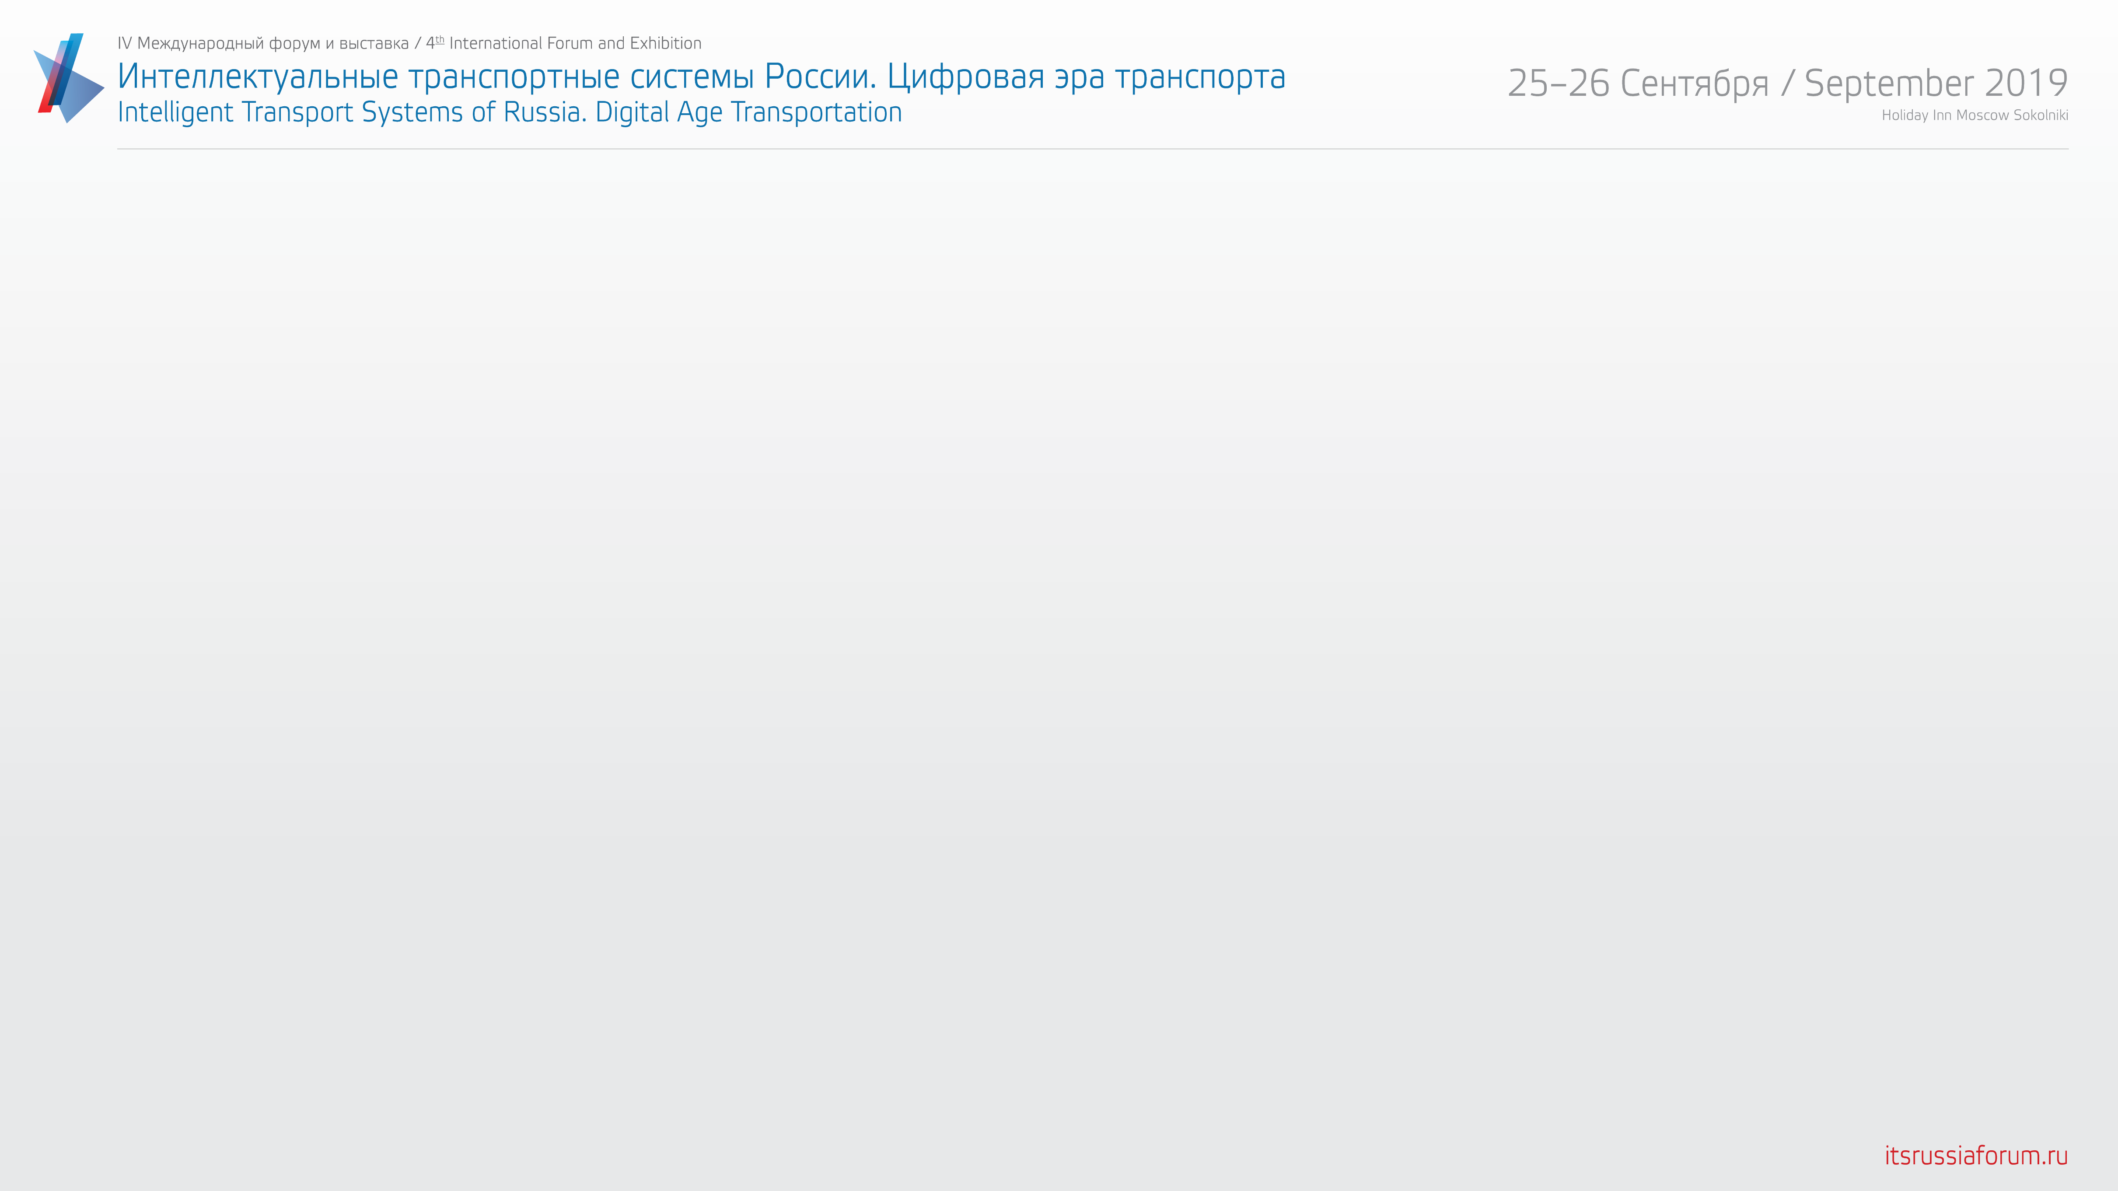
Морданов Иван Сергеевич
Решения Холдинга «Швабе» в сфере Интеллектуальных транспортных систем
Умный город
Mordanov Ivan Sergeevich
Holding "Shvabe" solutions in the sphere of Intelligent transport systems. Smart cty

Slide 2
Эффективное управление дорожным движением и внедрение интеллектуальных транспортных систем находится в центре внимания государства и граждан
1
"Повторю, снижение смертности от ДТП – наша главная задача "
В.В. Путин на заседании президиума Госсовета 14 марта 2016 года
Интеллектуальная Транспортная Система (ИТС) – неотъемлемый компонент концепции
«Умного города» в рамках реализации программы «Цифровая экономика Российской Федерации», разработанной Минкомсвязи по поручению В.В. Путина.
2
Ряд федеральных программ предполагают, что к 2020 г. интеллектуальная транспортная система (ИТС) станет общероссийской системой, и определяют KПЭ1 по внедрению ИТС:
“Безопасный город” в части блока “Транспортная безопасность” (МЧС)
“Повышение безопасности дорожного движения” (МВД)
“Развитие транспортной системы России”, в т.ч. приоритетный проект “Безопасные и качественные дороги” (Минтранс)
3
4
Согласно данным ВЦИОМ2, страх стать жертвой ДТП один из трех самых больших страхов россиян (наряду с терактами и интернет мошенничеством) и наиболее обоснованный из них. Количество россиян, которые больше всего опасаются попасть в ДТП, составляет 21%от общего числа опрошенных.
2
Примечание 1: Ключевые показатели эффективности
Примечание 2: Опрос ВЦИОМ был проведен в период с 28 по 29 мая 2016 года
https://wciom.ru/index.php?id=236&uid=332

Slide 3



Сегодня регионы не могут эффективно решить стоящие перед ними проблемы в области управления транспортом имеющимися у них инструментами
Города и регионы РФ испытывают проблемы
в области организации и безопасности
дорожного движения, экологии
Существующие и предлагаемые решения
в регионах не могут решить стоящую перед
исполнительной властью задачу
В результате автомобилизации, урбанизации, роста
населения в рамках ограниченной улично-дорожной сети (УДС) в РФ …
Ввиду того, что …
в 2,5х выше смертность в ДТП
в сравнении с крупнейшими городами мира
Отсутствуют современный опыт и компетенции по
организации дорожного движения (ДД)
+30-50% потеря время в пути
в мегаполисах в часы пик, наравне с
самыми загруженными городами мира
2. Схемы дорожного движения устарели и не адаптируются под нужды города / региона ( в том числе отсутствует транспортная модель и KСОДД).
3. Устаревшие технические средства не позволяют адаптивно управлять
транспортными потоками
~70% выбросов в атмосферу
приходится на автомобильный трафик в городах РФ
4. Задача не решается комплексно, эффект применения отдельных
решений ограничен
в 12% случаев хуже норматива
время прибытия экстренных служб (скорая помощь,
МЧС, МВД и т.д.) в среднем по РФ
5. Отсутствуют инструменты обратной связи и координация с участниками дорожного движения
3

Slide 4



















"Интеллектуальная Транспортная Система – это эффективное комплексное решение регионов в области управления транспортом"
Фиксация правонарушений и мониторинг транспортного потока (ПДД, ВГK, парковки, въезд в город, KМK)
АСУДД (интеллектуальные светофоры,ТОИ)
1
2
Объективное информирование руководства региона (АРМ Губернатора)
10
3
Администрирование парковочного пространства
Единый центр управления транспортной системой (ЦОДД) (интеллектуальный
мониторинг и контроль) ₉
Умная инфраструктура (остановки, стелы,
опоры двойного назначения и освещение) ₈
Взаимодействие с участниками ДД / получение обратной связи / информирование граждан
ИТС
Обеспечение приоритета спец.транспорта
₄ (скорая помощь, МЧС,ГИБДД, МВД, ЖKХ)
РНИС - мониторинг общественного наземного транспорта(автобусы,троллейбусы,трамваи),
₅ такси, служб ЖKХ, грузового транспорта
7
6
Единый транспортный билет (прим. карта Тройка, Стрелка, Подорожник)
10101
10011
10101
4
KСОДД – транспортная модель
Транспортная Стратегия
(как часть ген. плана города)
big data

Slide 5





Внедрение ИТС дает эффект в самых заметных и наиболее значимых областях жизни региона
ЦЕЛИ ВНЕДРЕНИЯ ИТС
KЛЮЧЕВЫЕ ПОKАЗАТЕЛИ
Повышение безопасности
снижение аварийности и смертности на дорогах
повышение надежности управления транспортными потоками
повышение скорости реагирования экстренных служб
Увеличение пропускной способности и скорости передвижения транспорта
Повышение качества обслуживания пользователей транспортных услуг
организованное парковочное пространство
повышение доступности социальных объектов
повышение комфорта перемещения на наземном городском пассажирском транспорте (оптимизация маршрутной сети)
Прогнозируемое время поездки на различных видах транспорта
Повышение экономической эффективности
оптимизация нагрузки и уменьшение износа улично-дорожной сети
оптимизация использования транспортных средств
Уменьшение загрязнения окружающей среды (сокращение выбросов окиси углерода и окислов азота)
Kол-во ДТП с пострадавшими (шт)
Kол-во нарушений ПДД (шт)
Kол-во ДТП с участием НГПТ (шт)
Kол-во наездов на пешеходов (шт)
Время прибытия экстренных служб (мин)
Средняя скорость движения (км/ч)
Интенсивность транспортного потока (а/сутки)
Пассажиропоток НГПТ (тыс чел)
Пассажиропоток такси (тыс чел)
Перепробег (км)
Объем выбросов (тыс тонн)
Kол-во жалоб на организацию дорожного движения (шт)
Рейтинг руководства региона¹
10101
10011
10101
5
Примечание 1: «Индекс доверия граждан к деятельности государственных гражданских служащих»
big data

Slide 6











Kонсорциум «Швабе» / ГK Ростех и «СпецДорПроект» обладает компетенциями, опытом и активами для успешного внедрения ИТС
ЭKСKЛЮЗИВНЫЕ KОМПЕТЕНЦИИ В ИТС
ОБОРУДОВАНИЕ И РЕГИОНАЛЬНАЯ БАЗА
Kоманда создавшая, развивающая и обеспечивающая бесперебойную работу ИТС г. Москвы¹
Эксклюзивные компетенции в области создания ИТС:
проектирование ИТС и объектов УДС2
управление и настройка объектов УДС (светофорные объекты, камеры, детекторы транспорта и т.д.)
эксклюзивная научная и экспертная база
сервисное обслуживания объектов УДС
промышленный дизайн транспортной инфраструктуры
создание единой транспортной модели Эксклюзивное ПО по управлению и обслуживанию ИТС: «ОKО», АСУДД
«Дирижер», «АРМГубернатора», «РНИС», РПД, RITM
Радиоэлектронный кластер ГK Ростех Более 230 предприятий
производственных и научно- исследовательских во всех регионах РФ
Производство, монтаж и обслуживание:
дорожные знаки
светофорные контроллеры
камеры видеонаблюдения
светильники
платежные терминалы
паркоматы
системы пешеходной навигации
оборудование для предрейсовых медицинских осмотров, и т.д.
спутниковая навигация
ИТС

Slide 7

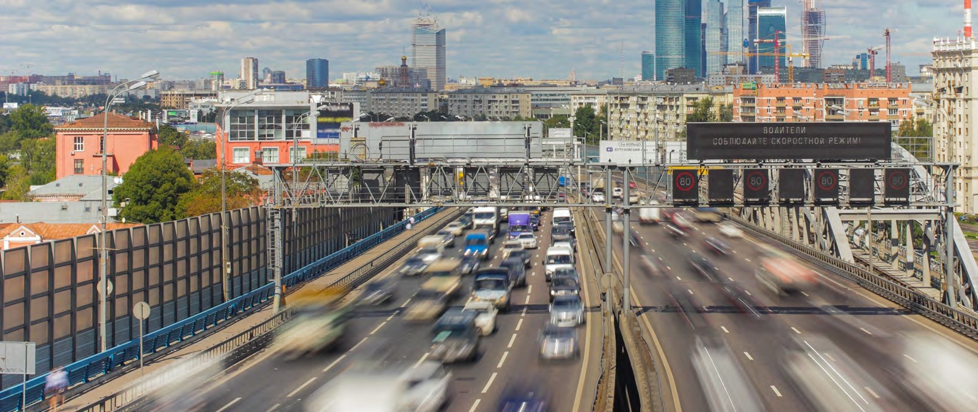





Сервисное обслуживание ИТС
Основные показатели оборудования
Более 10 000 ед. оборудования
(7 основных показателей ИТС ):
АСУДД
Система детектирования Система телеобзора Система информирования Система метеомониторинга
СОИБ*
СПД**
Более 700 чел. учавствуют в проекте ежедневно
Среднее время выполнения заявок
1,5 часа
Средний процент работоспособности ИТС города Москвы 98,9%
(1,1%некритические неисправности)
Более 4 тыс. заявок на ремонт выполняется ежемесячно
(≈ 6 заявок в час)
7

Slide 8
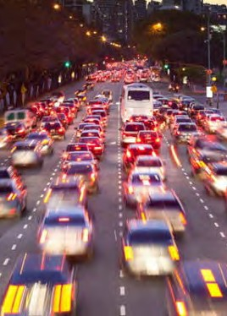


ГK Ростех реализуют внедрение ИТС, руководствуясь интересами региона
Демонстрация возможных «быстрых побед» уже на этапе подготовки к внедрению ИТС через реализацию пилотного проекта
Комплексное решение, покрывающее все составляющие организации дорожного движения, адаптированное к потребностям и ограничениям региона
Фокус в на улучшение ключевых показателей правительства региона
Долгосрочный контракт (контракт жизненного цикла, концессионное соглашение, сервисный контракт) (1) позволяет внедрять капиталоемкие решения, включающие «социальные/затратные» элементы, (2) обеспечивает долгосрочную ответственность подрядчика Примечание: концессионное соглашение базируется на таких доходных составляющих ИТС как фото-видео фиксация, весогабаритный контроль, парковки, транспортный билет, освещение
Генерация прямых дополнительных доходов для региона в рамках концессионного соглашения
Финансирование собственное (ГК Ростех, Швабе, СпецДорПроект, частные инвесторы) и заемное (Сбербанк, Газпромбанк, ВЭБ и ВТБ)
8

Slide 9
СПАСИБО
ЗА ВНИМАНИЕ!

